Slide 1
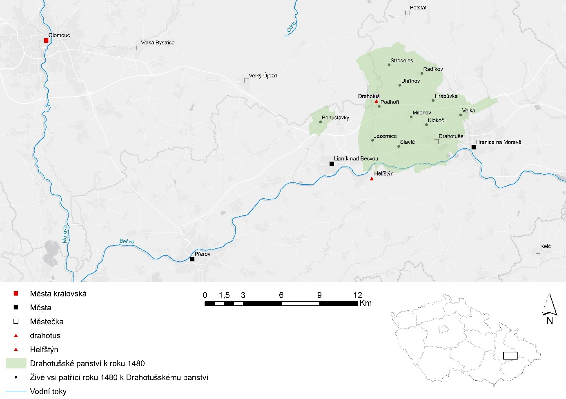
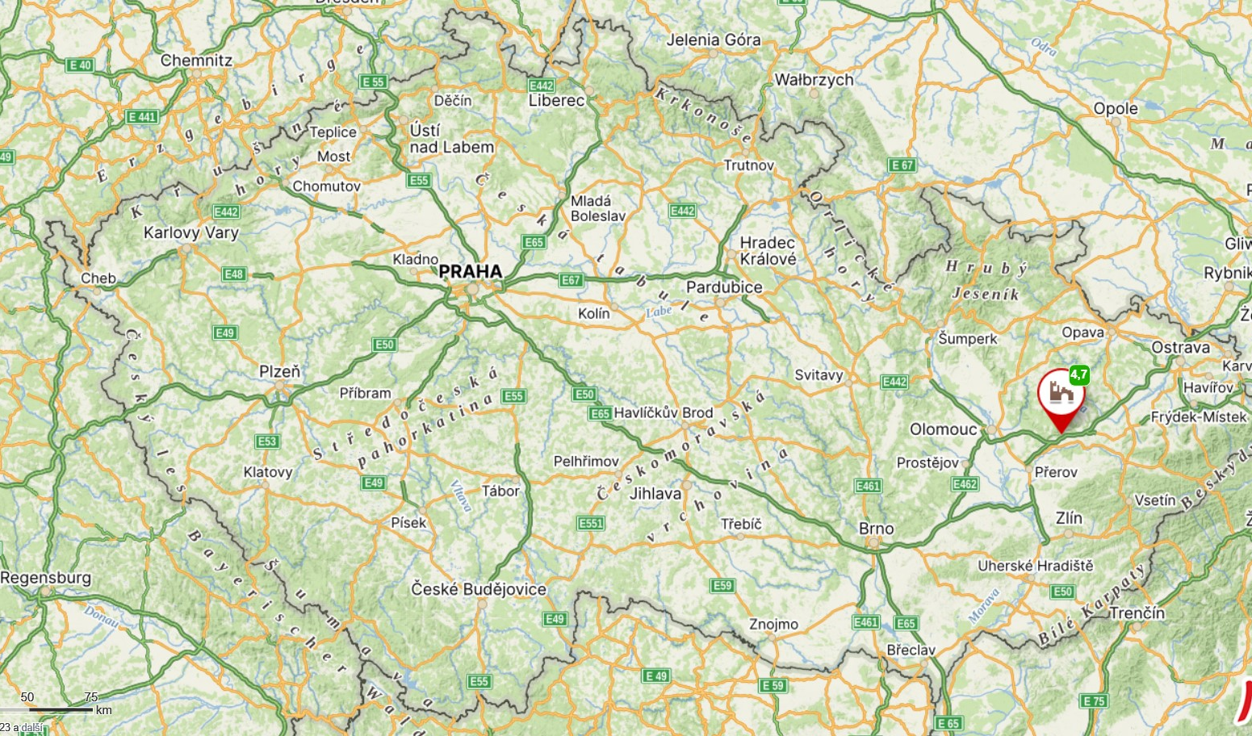
Zřicenina hradu Drahotuš
Šnejdrlová Natálie
525906

Slide 2
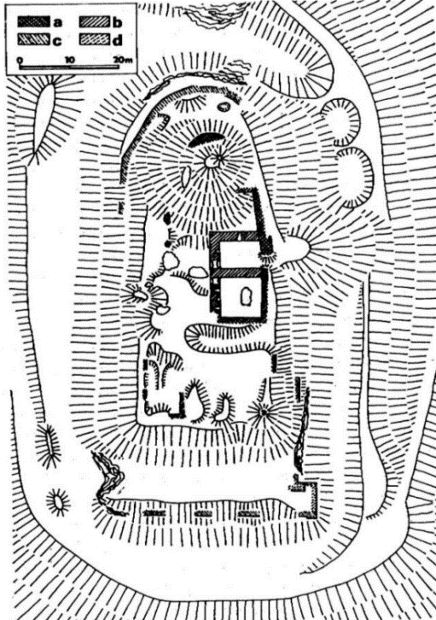
Historický kontext
Původní jádro hradu k 2. pol. 13. století
Hrad bergfritové dispozice s válcovou věží
Šíjový příkop obklopen obvodovou hradbou
Parkán (dnešní podoba pochází z 15. stol.)
Palác
15. Století
Dvě předsunutá opevnění dělená příkopem
Šíjová bašta s věží
Hrad Drahotuš a založil/získal Bohuš z Drahotuš někdy v 2. polovině 13. století
- Území nejspíše dostal od krále za věrné služby
1278 = poprvé zmiňován Bohuš s prediktátem z Drahotuš (CDB V/2, 576-578, č. 858)
1288 – poslední zmínka o Bohušovi (CDM IV, 327-328, č. 250)
Páni z Drahotuš drželi panství do roku 1371
1371 – 1375 = markrabě Jan Jindřich Lucemburský
1392 – 1476 = páni z Cimburka a Tovačova
1476 = páni z Pernštejna - panství spojeno s hranickým – obě pod správou helfštýnského
Konec 15. století = hrad zpustl a byl rozbořen
Terénní náčrt zříceniny hradu Drahotuš: a., b. – 1. a 2. stavební fáze z 2. pol. 13. století; c., d. – stavební fáze z 15. století (kresba Bolina 1988, 164).
Vrstevnicový plán zbytků hradu (Plaček 2001, 198)

Slide 3
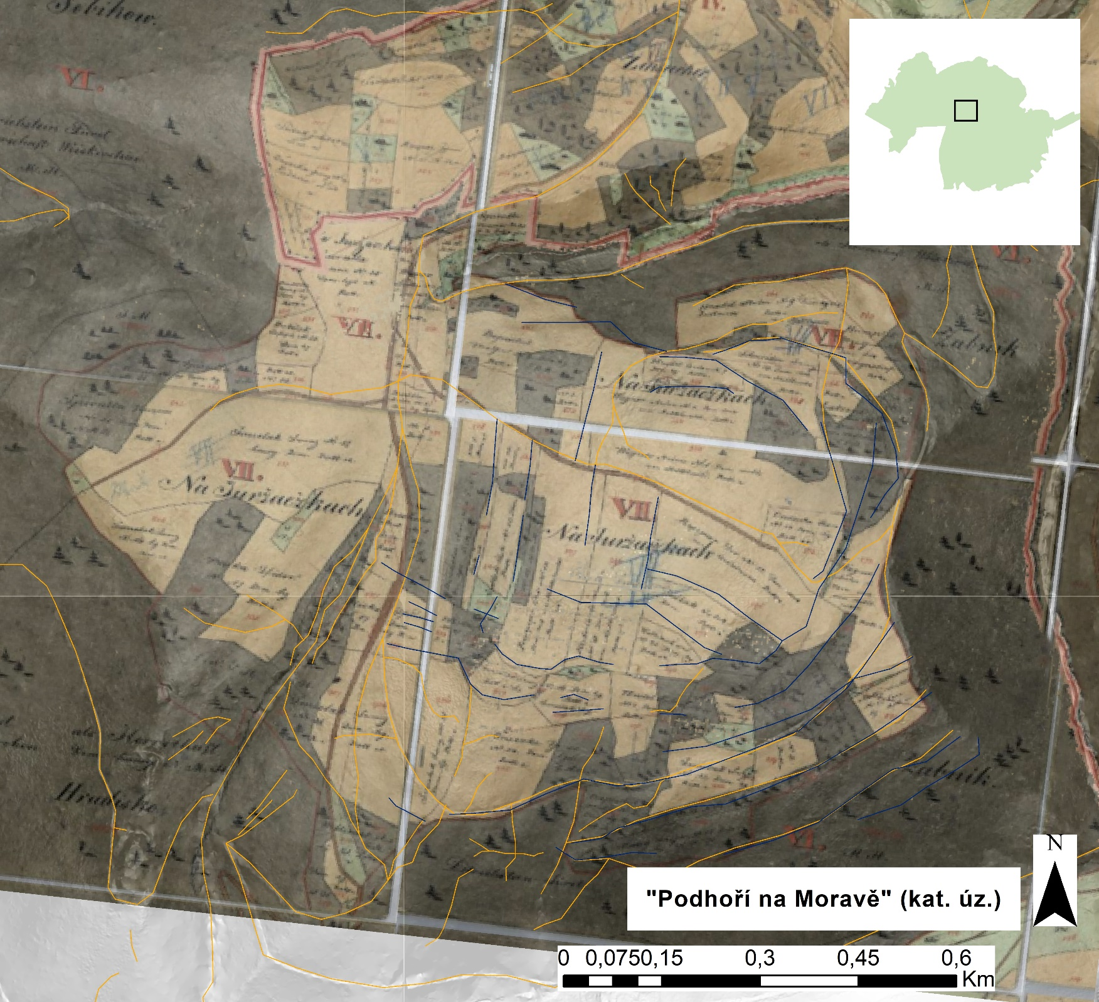
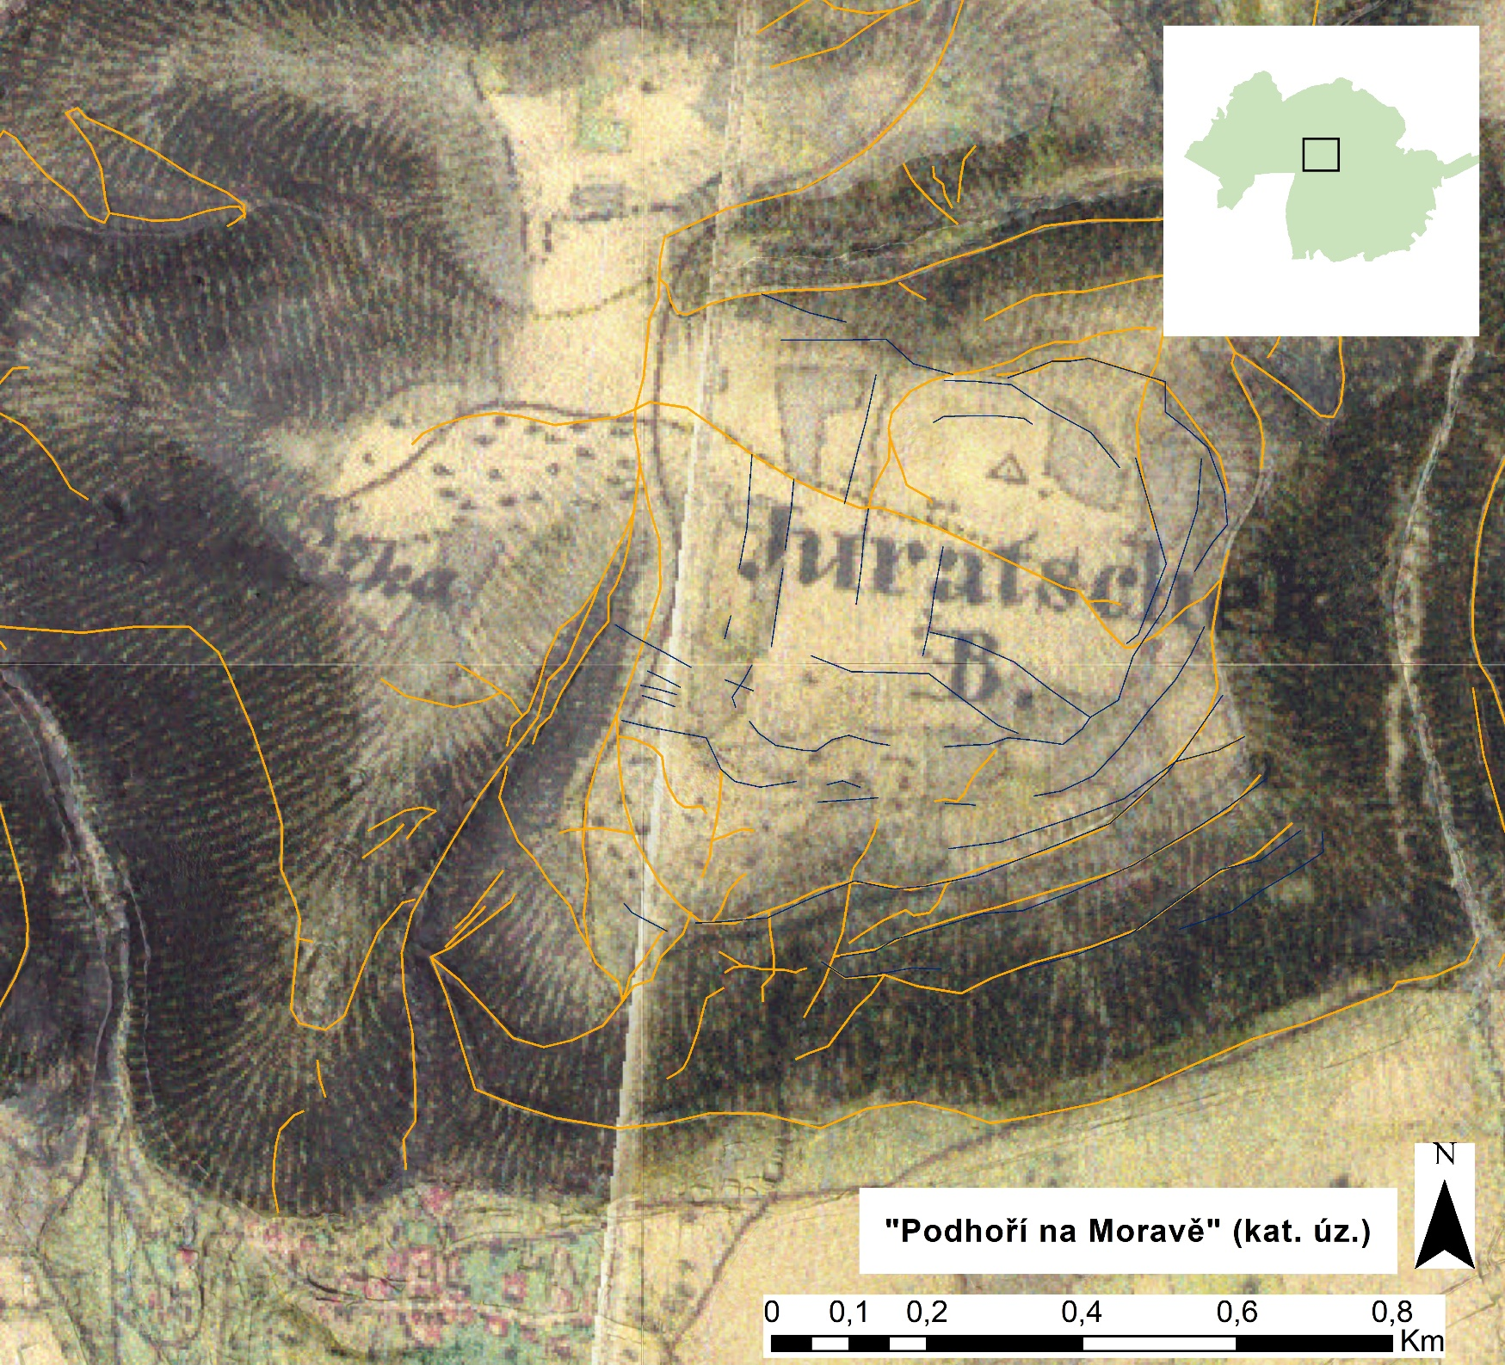
Indikační skica katastru vsi Podhoří (něm. Podhorn, r. 1830, MOR197718300)
II. Vojenské mapování

Slide 4
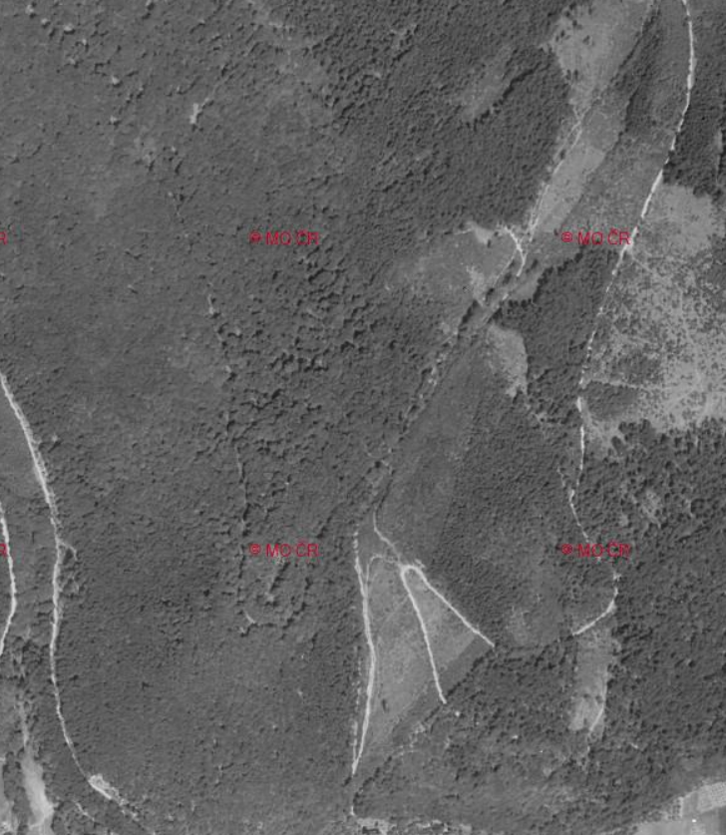
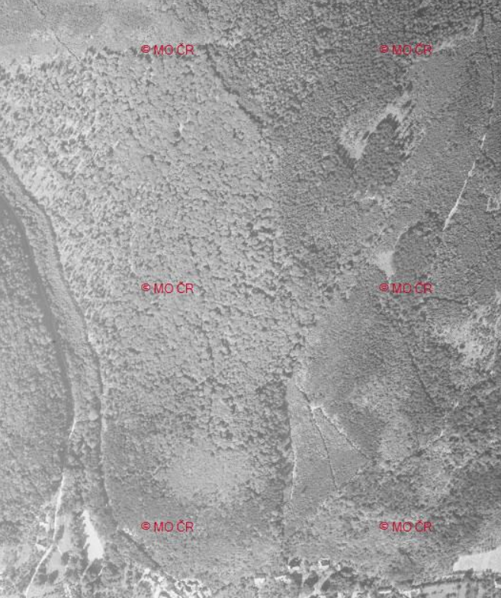
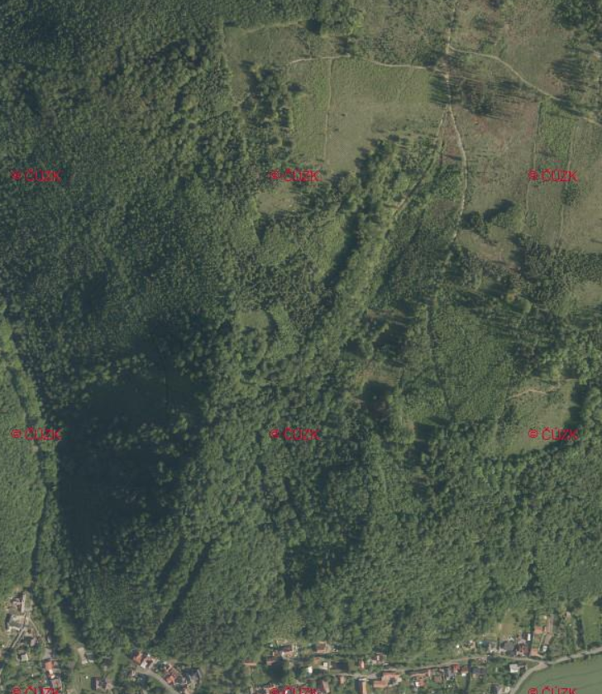
Archivní ortofoto (něm. Podhorn, r. 1830, MOR197718300)
1947
1958
2024

Slide 5
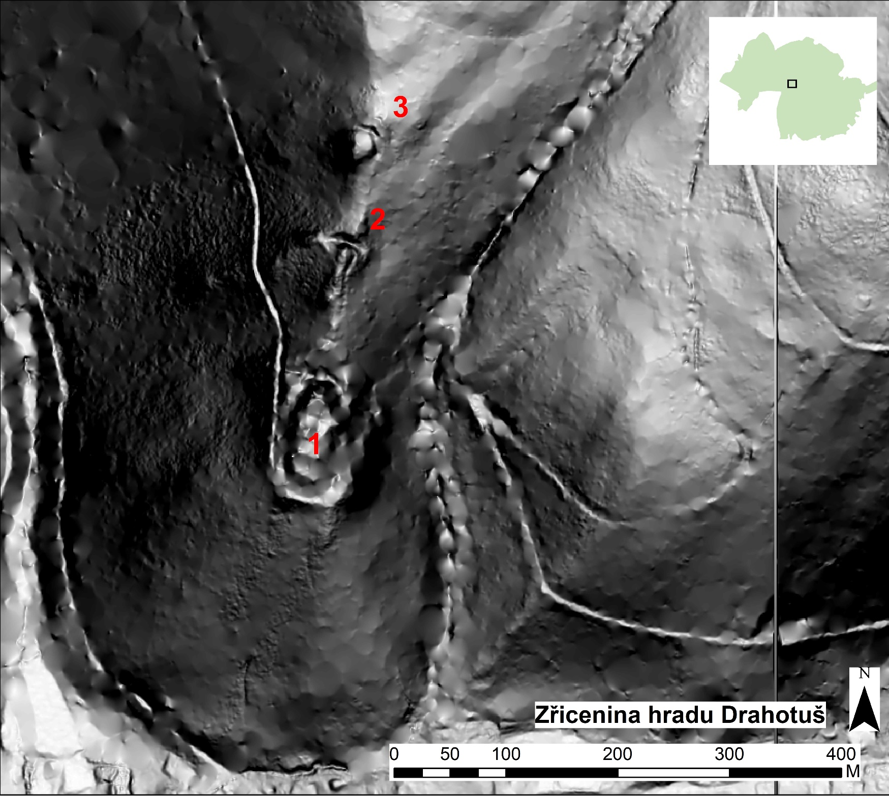
Digitální model terénu
Zřícenina hradu Drahotuš viditelná na LiDARových snímcích:
1. – hradní jádro
2. a 3. – předsunutá opevnění
2. – šíjová bašta.
4. – příjezdová cesta
4

Slide 6
Literatura
Bolina, P. 1988: Jádro drahotušského hradu. In: Sborník kruhu přátel Muzea hlavního města Prahy: 100 let Společnosti přátel starožitností, č. 1, 157-167. Praha.
Plaček, M. 2001: Ilustrovaná encyklopedie moravských hradů, hrádků a tvrzí. Praha.

